Slide 1
Spotlight-2.
Module 5. Unit 13a.
“My holidays”
Цель: формирование лексических навыков, навыков говорения
Задачи:
- познакомить обучающихся с новыми лексическами единицами по темам «Погода. Одежда»
- развивать навыки говорения (диалогическая речь)
- развивать навыки аудирования, чтения

Slide 2


Slide 3
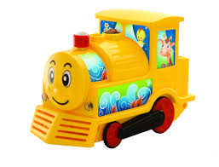

Slide 4
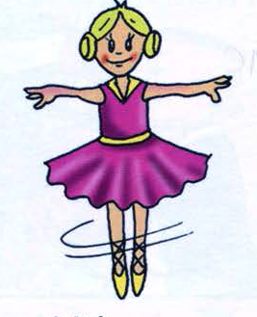
What’s this?

Slide 5
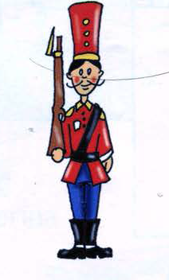

Slide 6
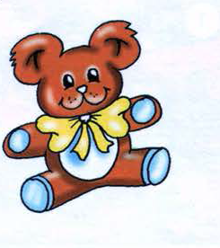

Slide 7
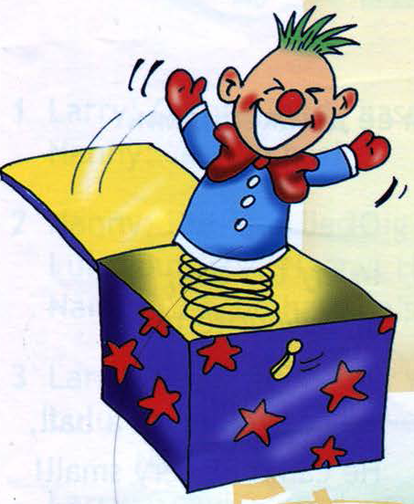

Slide 8
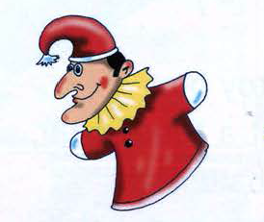

Slide 9
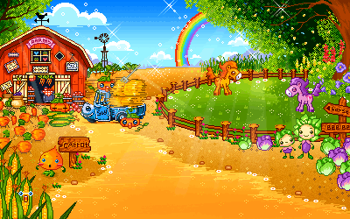
My holidays

Slide 10
- What’s the weather like?
Какая сейчас погода?
It’s
sunny
raining
hot

Slide 11

Now you say.
What’s the weather like?

Slide 12
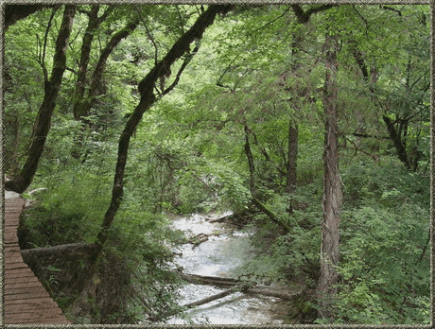

Slide 13


Slide 14
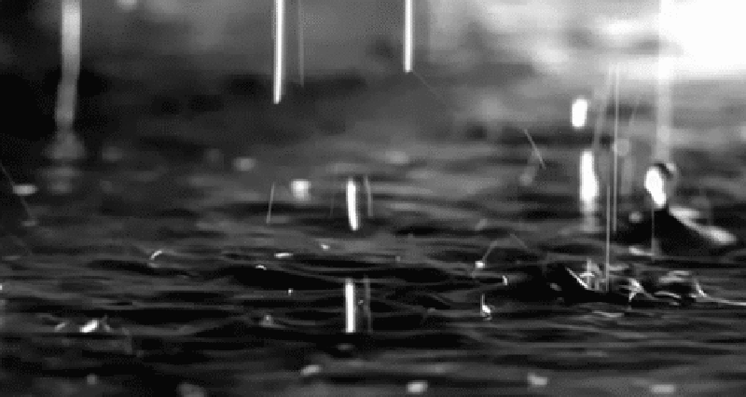

Slide 15




Slide 16
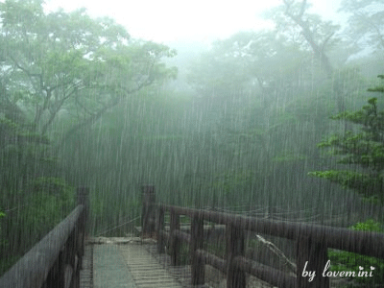

Slide 17



Slide 18
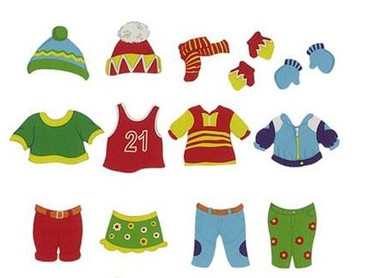
Clothes

Slide 19
cap
hat
jacket
shorts
coat
raincoat
take off
put on
кепка
шапка
куртка
шорты
пальто
плащ
снимать
надевать

Slide 20


Slide 21


Slide 22
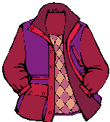

Slide 23
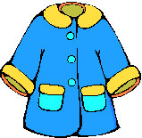

Slide 24
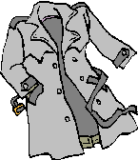

Slide 25
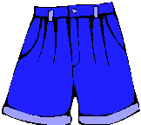

Slide 26
ВСТАВЬТЕ:
TAKE OFF or PUT ON
It’s hot! ___________your hat!
It’s hot! __________your jacket!
It’s snowing!_______your coat!
It’s raining! ____your raincoat!
It’s windy!_______your shorts and _________your jeans!
Put on
Take off
Put on
Put on
Take off
Put on

Slide 27

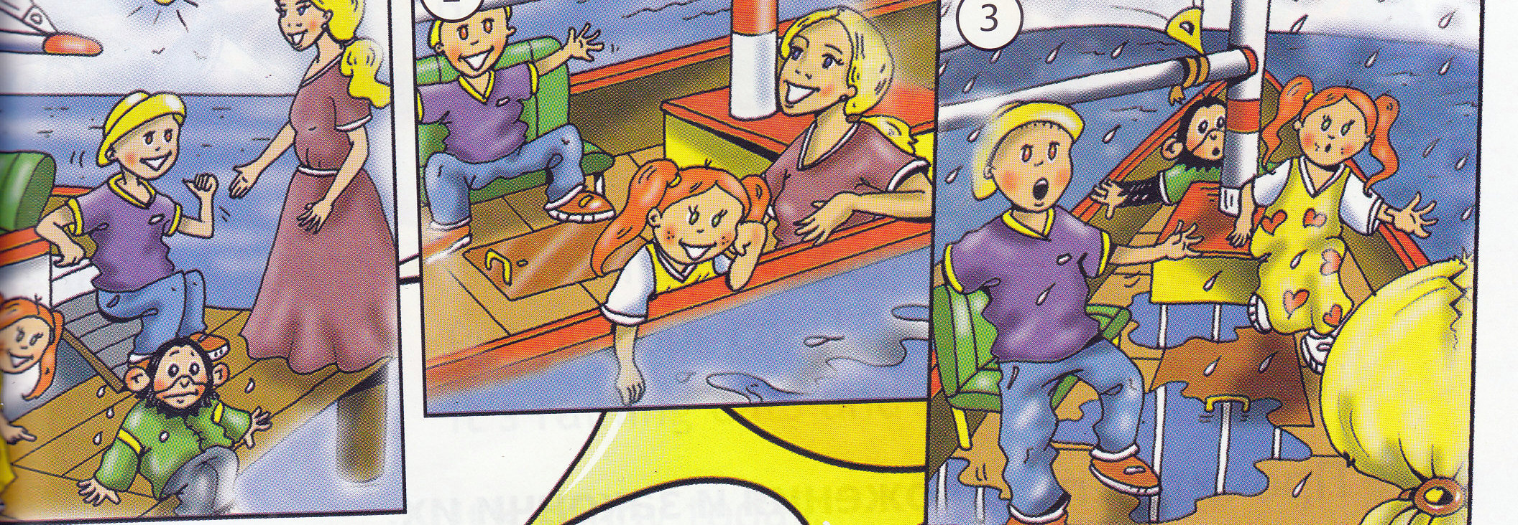

Now listen to the dialogue.
Ex. 3 p.99

